Slide 1
"זכור ימות
עולם"
שמעון הצדיק
והתפתחות העם היווני-
פרק ו'-ז'

Slide 2
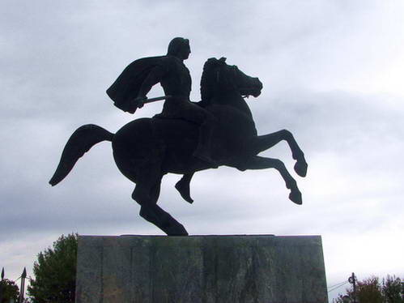
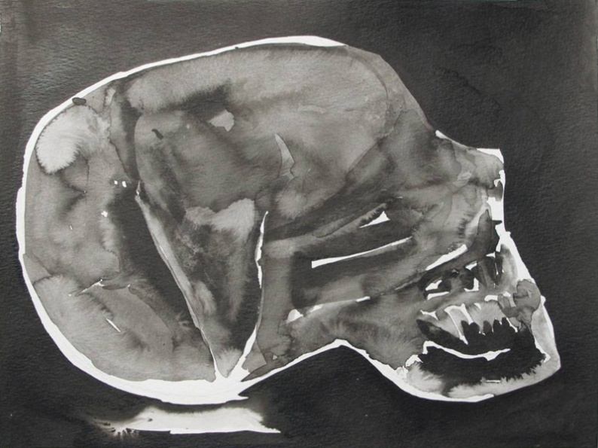
המצביא אלכסנדר מוקדון
בקש מחכמים להביא לו
דבר מגן עדן.

Slide 3
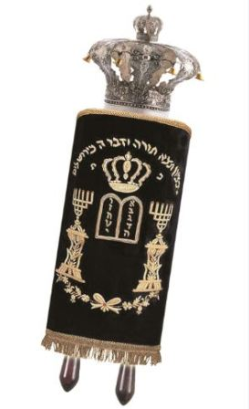
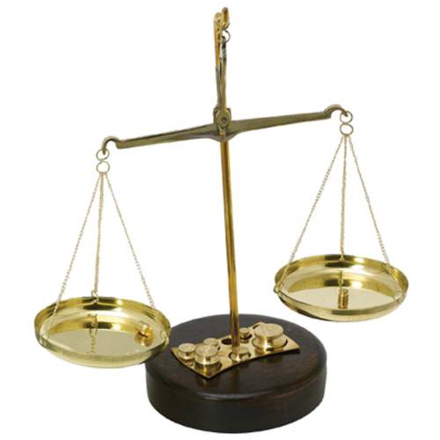
1. מה הביאו לו?
2. מה ניסה אלכסנדר לעשות?
האם הצליח?
3. מהו המסר?

Slide 4
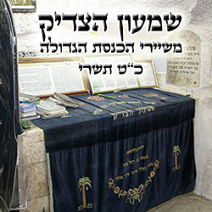
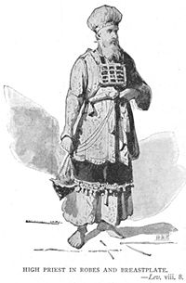
חסד גדול עשה עמנו ה' שהעמיד לנו בסוף תקופת אנשי כנסת הגדולה ובראשית תקופת היוונים את:
שמעון הצדיק!!

Slide 5
מיהי המלכות
השלישית
מנחושת?
מלכות יוון

Slide 6
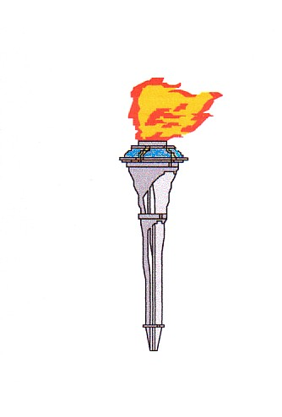
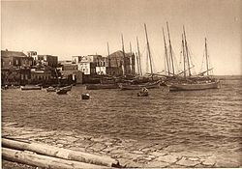
מהו הנס שנעשה ע"י שמעון הצדיק כשהיה עוד צעיר?
מדוע נהפך אלכסנדר לשם יהודי?

Slide 7
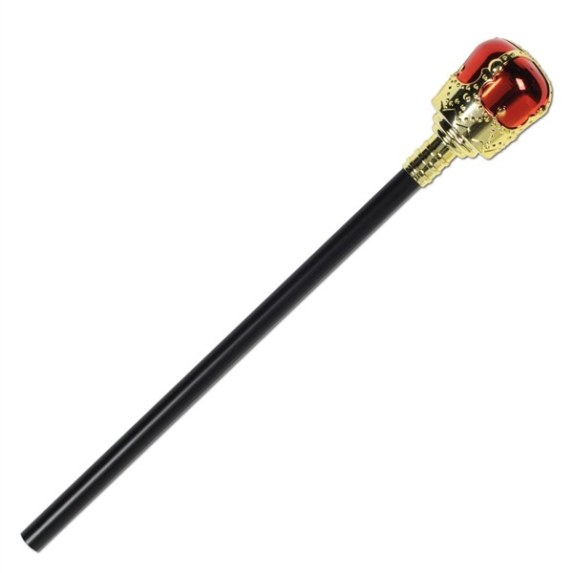
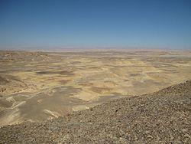
ומהם הטובות שעשה אלכסנדר ליהודים??

Slide 8
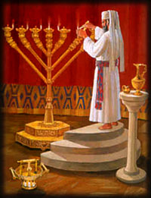
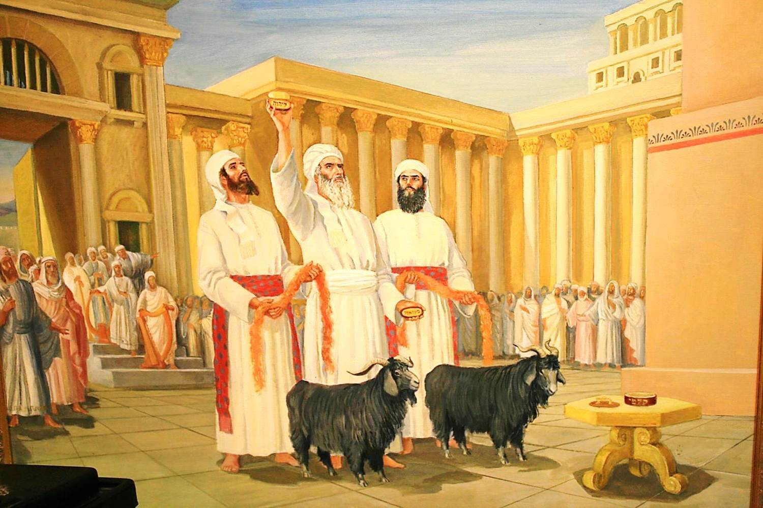
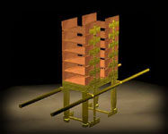
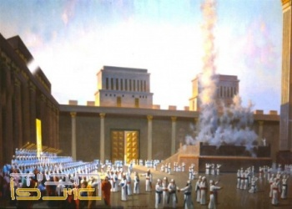
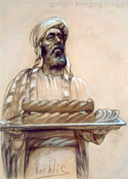
הניסים בזמן שמעון הצדיק

Slide 9
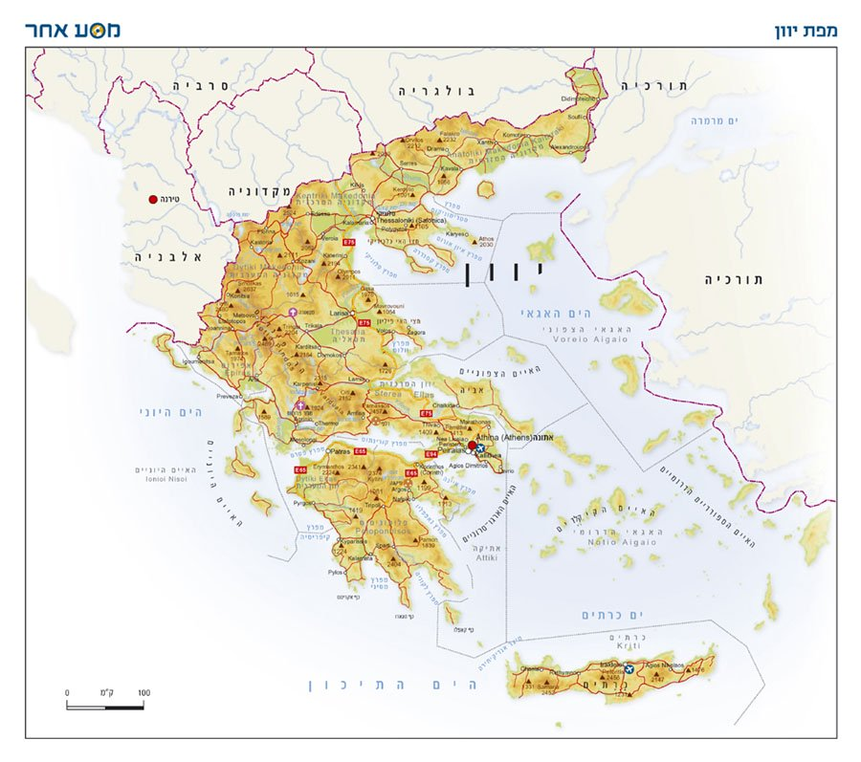
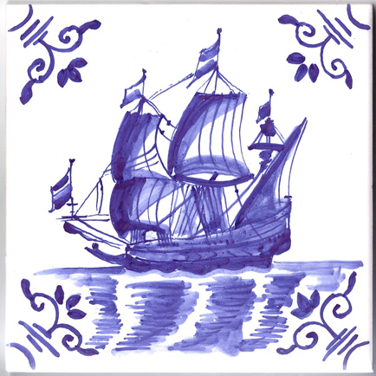
בתקופת מלכות דוד
ושלמה היתה רובה של אירופה
יבשת בלתי נושבת
אך לא עבר זמן ארוך ויבשת אירופה
החלה להתיישב בבני אדם
שנדדו מארצות המזרח...
אתונה
פלופונסוס
ספרטה

Slide 10
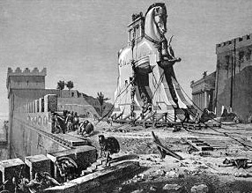
הקרב נגד העיר טרויה

Slide 11
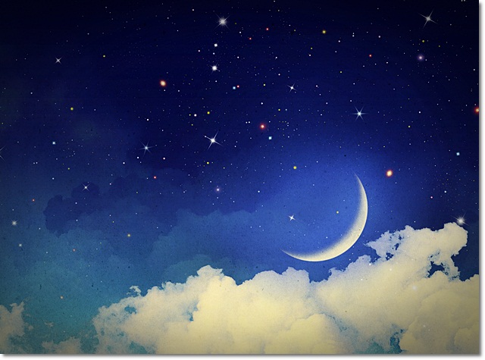
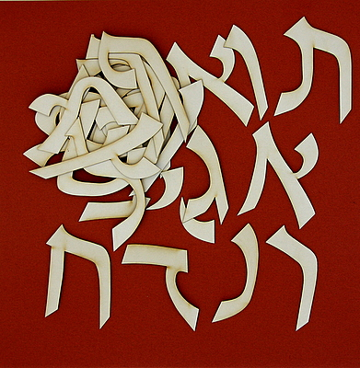
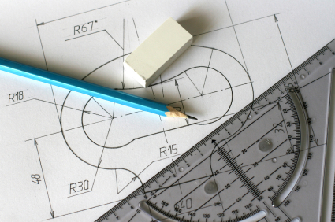
התפתחות תרבות יוון
צור וצידון
אשור
ובדת?
מצרים

Slide 12
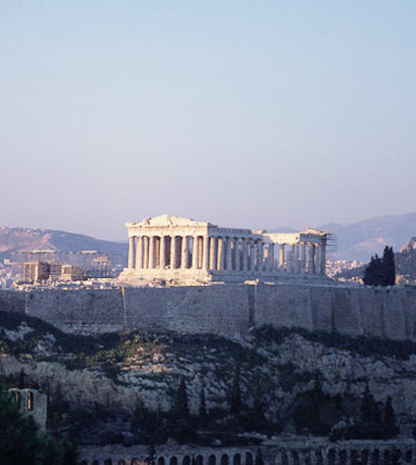
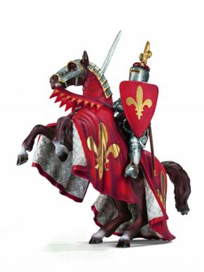
אתונה
ספרטה

Slide 13
"זכור ימות
עולם"
המשך יבוא בפרקים הבאים..

